Slide 1
XÂY DỰNG WEBSITE BÁN QUẦN ÁO
LUẬN VĂN TỐT NGHIỆP:

Slide 2
01
02
03
04
Giới thiệu đề tài
Công nghệ sử dụng
Mô hình cơ sở dữ liệu
Kết quả đạt được
05
Tài liệu tham khảo

Slide 3
01
GIỚI THIỆU ĐỀ TÀI

Slide 4
Mục tiêu của luận văn:
Ngày nay, việc áp dụng Website trong việc phát triển kinh doanh của cửa hàng trở nên rất phổ biến và hiệu quả, trong đó ngành thời trang cũng có sử dụng nhiều đến Website để giới thiệu và quảng bá sản phẩm của cửa hàng, công ty mình.
Thị trường thời trang đã và đang là thị trường tiềm năng, nó ngày càng gần gũi và quan trọng đối với mỗi người. Thời trang giúp họ tự tin hơn, yêu đời hơn và tất nhiên là đẹp hơn trong mắt người thân, bạn bè, đồng nghiệp. Chắc chắn là những bộ trang phục họ mặc hàng ngày. Thời trang đã gắn bó với chúng ta và có tầm quan trọng cũng không kém gì cơm ăn, nước uống.

Slide 5
02
CÔNG NGHỆ SỬ DỤNG

Slide 6
Công nghệ sử dụng: FrontEnd
01
02
React và Redux
Axios
Sử dụng React để xây dựng giao diện người dùng động và linh hoạt.
Redux để quản lý trạng thái toàn cầu, giúp tăng cường quản lý dữ liệu.
Sử dụng Axios để gửi các yêu cầu HTTP từ frontend đến backend một cách hiệu quả.
Hỗ trợ tương tác dữ liệu giữa frontend và backend.
03
Ant Design (Antd)
Chọn Ant Design để tận dụng các thành phần UI sẵn có và giảm thời gian phát triển.
Giao diện người dùng trực quan và thân thiện với người dùng.

Slide 7
Công nghệ sử dụng: BackEnd
01
02
Node.js và Express.js
JWT (JSON Web Tokens)
Chọn Node.js và Express.js để xây dựng backend linh hoạt và có thể mở rộng dễ dàng
Sử dụng JWT để xác thực và quản lý phiên đăng nhập của người dùng
Gửi token JWT qua các yêu cầu HTTP để xác minh danh tính.
03
MongoDB và Mongoose
Lựa chọn MongoDB làm cơ sở dữ liệu không SQL để lưu trữ thông tin về sản phẩm, người dùng và đơn hàng.
Mongoose để tương tác dễ dàng với MongoDB từ Node.js.
04
Mongoose-delete
Plugin này cung cấp khả năng xóa mềm (soft delete), nghĩa là không xóa vĩnh viễn một bản ghi mà chỉ đánh dấu nó là đã xóa.

Slide 8
03
MÔ HÌNH CƠ SỞ DỮ LIẸU

Slide 9
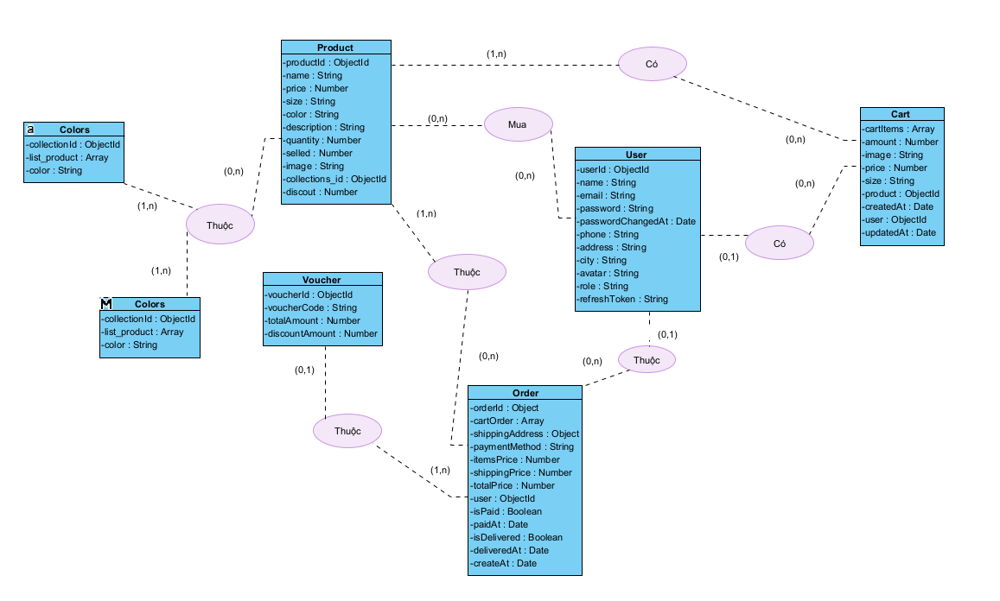

Slide 10
04
TÀI LIỆU THAM KHẢO

Slide 11
https://mongoosejs.com/docs/guide.html
https://ant.design/components/overview/
https://react.dev/reference/react
https://www.udemy.com/user/jonasschmedtmann/
https://www.youtube.com/@hoidanit
https://www.mongodb.com/docs/

Slide 12
Thanks For Watching!

